Slide 1

Chào mừng các em đến với tiết Tiếng Việt - Lớp 2
UBND QUẬN DƯƠNG KINH
TRƯỜNG TIỂU HỌC ANH DŨNG
Bài 9:
CÔ GIÁO LỚP EM
(Tiết 3 + 4)
Notes:
Bài giảng thiết kế bởi: Hương Thảo - tranthao121006@gmail.com

Slide 2


  Tiết 3

Slide 3


Viết

Slide 4

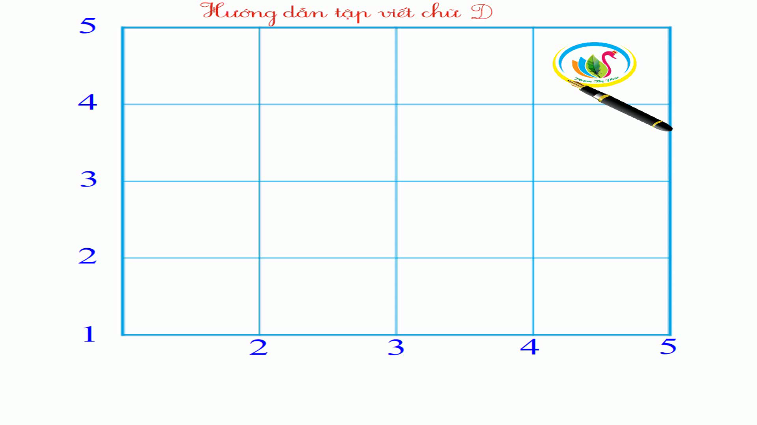

Slide 5

Viết từ ứng dụng
/
Dung dăng dung dẻ
Dắt trẻ đi chơi

Slide 6
  Tiết 4

Slide 7

Nói và nghe

Slide 8


Nghe kể chuyện
Notes:
8

Slide 9
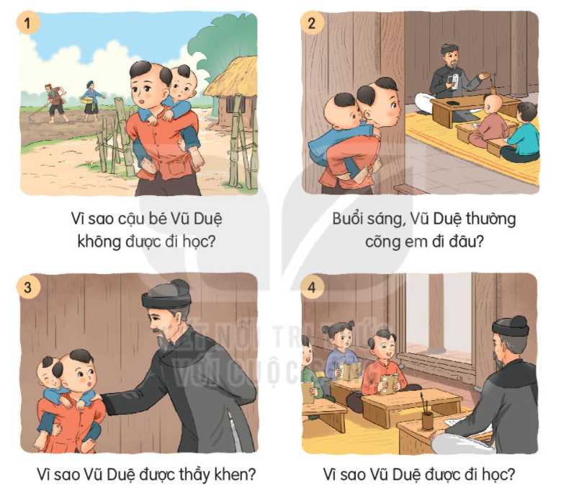

Slide 10
Kể lại chuyện theo tranh
Notes:
10

Slide 11

Cùng bạn
Trả lời câu hỏi kể chuyện theo tranh qua trò chơi “Hộp quà bí ẩn”
Notes:
Bài giảng thiết kế bởi: Hương Thảo - tranthao121006@gmail.com
11

Slide 12









Notes:
Cách chơi: Bấm vào thân hộp quà -> Xuất hiện câu hỏi, nhấp chuột để xuất hiện câu trả lời. Nhấp vào nắp hộp quà để tặng con một tràng vỗ tay. Bấm “Go home” để trờ về hộp quà tiếp theo và làm tương tự như trên.

Slide 13








Vì sao cậu bé Vũ Duệ không được đi học?
Vì Vũ Duệ là con nhà nghèo, bố mẹ không có tiền cho đi học, phải ở nhà trông em.
GO HOME
You are given 3 candies

Slide 14
Buổi sáng Vũ Duệ thường cõng em đi đâu?
Vũ Duệ đứng ngoài cửa ngóng vào, nghe thầy giảng bài.
GO HOME
You are given 5 candies

Slide 15
Vì sao Vũ Duệ được thầy khen?
Vì Vũ Duệ có tinh thần chăm học
GO HOME
You are given 7 candies

Slide 16
Vì sao Vũ Duệ được đi học?
Thầy đồ thương hoàn cảnh khó khăn và sự ham học của Vũ Duệ nên cho Vũ Duệ vào học.
GO HOME
You are given 2 candies

Slide 17



Thêi gian 5’
Cïng b¹n kÓ
trong nhãm
Notes:
17

Slide 18

Qua câu chuyện, em học được điều gì?
Notes:
Bài giảng thiết kế bởi: Hương Thảo - tranthao121006@gmail.com
18

Slide 19



CỦNG CỐ BÀI HỌC
Liên hệ giáo án:
FB: Hương Thảo
Gmail: tranthao121006@gmail.com
Notes:
Bài giảng thiết kế bởi: Hương Thảo - tranthao121006@gmail.com

